Slide 1
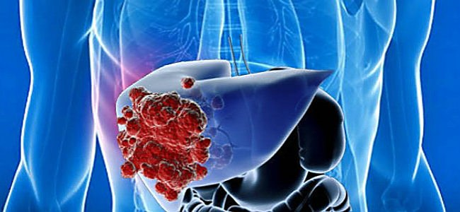
Предопухолевые заболевания и профилактика злокачественных новообразований (ЗНО) печени.
Врач-инфекционист Донгак А.А.

Slide 2
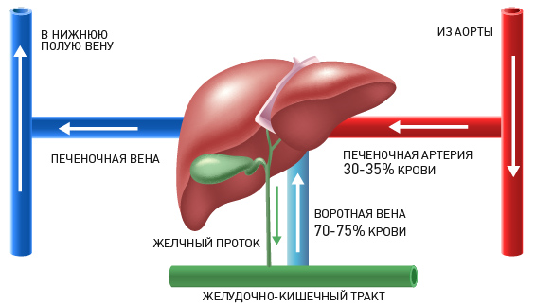
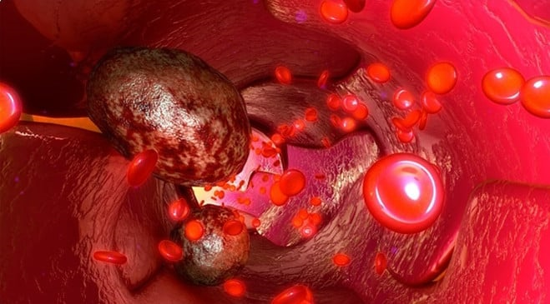
Рак печени или печеночноклеточный рак – злокачественная опухоль, которая локализуется в печени.
Новообразование происходит из клеток печени или является метастазом другой (первичной) опухоли.
Метастазы в печени развиваются намного чаще, чем первичные опухоли. Это связано с характером кровообращения и функцией печени в организме.

Slide 3
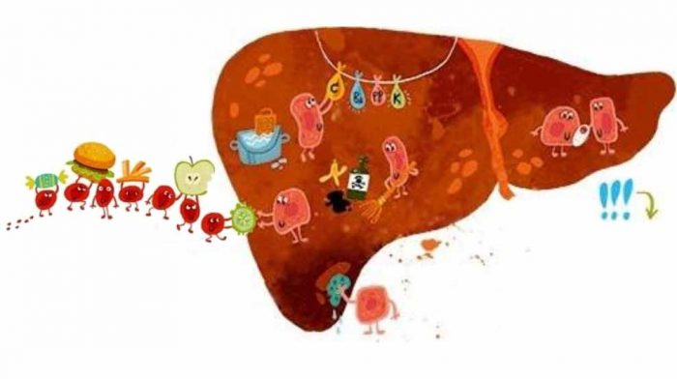
Какие функции выполняет печень в нашем организме?
В печени происходит около 20 миллионов химических реакций в минуту.
участвует в регуляции уровня сахара в крови;
накапливает и хранит питательные вещества (витамины, железо, гликоген);
вырабатывает желчь, которая помогает пищеварению.
синтезирует многие биологически активные вещества и компоненты иммунной системы;
перерабатывает гормоны.

Slide 4
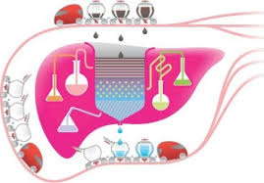
Какие функции выполняет печень в нашем организме?
Без участия печени не обходится ни один вид обмена.
Одна из главных функций печени, за которую мы ее особенно ценим, – очистительная. Почти 95% всех чужеродных веществ поступающих в организм обезвреживаются печенью. Однако, защищая нас от токсинов, печень сама «становится под удар»

Slide 5
Как же происходит процесс очищения пищи, которую мы поставляем нашему организму?
Воротная вена собирает насыщенную питательными веществами кровь от органов пищеварения (желудка, кишечника) и несет ее в печень, которая тут же принимается ее фильтровать, обезвреживая и разрушая токсины. Только пройдя через печень питательные вещества всасываются в общий кровоток.
Печень способна восстанавливать свои поврежденные клетки и стимулировать их деление. Однако при постоянном и сильном токсическом воздействии на гепатоциты, инфекционном, паразитарном заболевании и других проблемах процессы регенерации даются ей гораздо тяжелее.
Активнее всего орган работает утром, вечером же, после 18 часов, в нем запускаются восстановительные процессы. Обильно ужиная по вечерам, мы бесцеремонно их нарушаем, заставляя печень участвовать в пищеварении.
Больная печень не в силах полностью обезвредить поступающие к ней нежелательные химические соединения и продукты обмена – они накапливаются в крови и разносятся по всему организму.
Сбои происходят и в других функциях органа, что в конце концов приводит к гастроэнтерологическим, эндокринным, сердечно-сосудистым и многим другим заболеваниям.

Slide 6
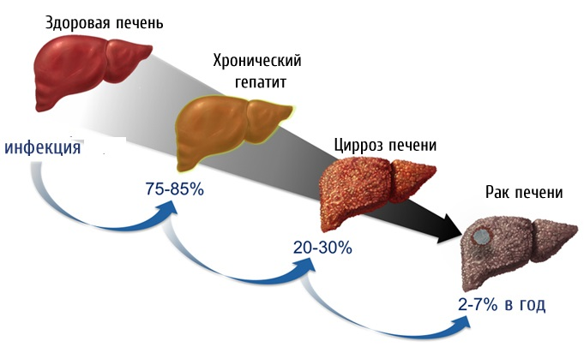
Предопухолевые заболевания печени
Предопухолевые заболевания - это заболевания, приводящие к раку;

Slide 7
Факторы приводящие к ЗНО печени
Производственные процессы
Деревообрабатывающее и мебельное производство, медеплавильное производство, работа в шахтах, рудниках, производство изопропилового спирта, переработка каменноугольной, нефтяной и сланцевой смол, газификация угля, производство резины, шин, обуви, производство технического углерода, производство чугуна и стали, производство алюминия, нефтеперерабатывающее производство.

Slide 8
Факторы приводящие к ЗНО печени
Бытовые факторы
Злоупотребление алкогольными напитками.
Табакокурение, в том числе пассивное.
Употребление табачных продуктов бездымных (нюхательный и жевательный табак).
Сажи бытовые.
Анаболические стероиды. Широко используются в спорте (в бодибилдинге особенно). Их усвоение происходит в печени, перегружая ее. В результате могут появляться как доброкачественные, так и злокачественные новообразования.

Slide 9
Факторы приводящие к ЗНО печени
Физические факторы
Ионизирующее излучение.
Солнечная радиация.
УФ-радиация (полный спектр) (100—400 нм).
УФ-А излучение (315—400 нм), УФ-В излучение (280—315 нм), УФ-С излучение (100—280 нм).
Радон и его короткоживущие дочерние продукты распада.

Slide 10
Предраковые заболевания печени
Вирус гепатита В, С.
Вирус иммунодефицита человека.
Печеночные трематоды: Clonorchis sinensis; Opistorchis viverrini; Opistorchis felineus.
Гемохроматоз. Болезнь носит наследственный характер, поэтому люди, имеющие родственников, переболевших ею, находятся в группе риска. Суть болезни заключается в резком росте количества железа в теле человека. Предупредить последствия можно при своевременном обнаружении и лечении заболевания.
Цирроз печени. Наиболее существенные причины цирроза – употребление алкоголя и заболевание гепатитом С и В. Поэтому скрининг на онкомаркеры пациенты с циррозом проходят в среднем каждые шесть месяцев.
Сифилис. Поражает, в том числе и клетки печени, разрушая их и вызывая желтушные пятна. При определенном течении может привести к появлению злокачественных новообразований.
Сахарный диабет. Статистика показывает, что риск возникновения опухоли в тканях печени для них выше, чем у здорового человека. Особенно, если сахарный диабет совмещается с курением или алкоголизмом, а также другими болезнями этого органа.
Генетическая предрасположенность. Если в семье уже были случаи печеночной онкологии, то такой человек находится в группе риска и обязан регулярно проходить обследования, чтобы выявить болезнь на ранней стадии.

Slide 11
Основные симптомы
Потеря веса – происходит на фоне общего болезненного состояния пациента и тотального ухудшения аппетита. Взрослые и дети начинают хуже есть и «тают» буквально на глазах. При этом у детей отмечаются анорексичные состояния.
Расстройства ЖКТ – могут проявляться по-разному, в частности, в виде изменения стула (понос, запор), тошноты или рвоты, а также метеоризма.
Боль в животе – основная масса пациентов с онкологией печени фиксирует этот симптом. Причем изначально он фиксируется только в области правого подреберья и только при нагрузках. Но в дальнейшем его ощущают и без нагрузок.
Увеличение объема живота – этот симптом обусловлен ростом опухолевых клеток. Часто наблюдается парадоксальное увеличение живота при снижении веса. Является характерным признаком, при появлении которого надо немедленно обратиться к врачу.
Температура около 38°С – возникает из-за интоксикации организма и не сбивается жаропонижающими средствами. Держится на одном уровне продолжительное время.
Желтуха – появляется, когда опухоль мешает нормальному току желчи. Попадание в кровь продуктов желчи определяется по специфическим желтым пятнам на коже человека, потемнению мочи и осветлению кала, а также по белкам глаз, которые также становятся желтоватого оттенка.
Концентрация жидкости в животе – опухолевые клетки блокируют выход для жидкости в брюшине, что является еще одной причиной его аномального роста при данном заболевании.
гепатомегалия у 50,2% пальпируемое образование у 39,8%

Slide 12
Диагностика
Для первичной диагностики бывает достаточно визуального осмотра, когда врач с помощью пальпации определяет асцит и наблюдает увеличившийся в объемах живот.
Лабораторная: снижение количества альбумина, общего белка, коэффициент А/Г<1; Увеличение количества фибриногена В, трансаминаз, альфа-фетопротеин в концентрации более 2000 нг/мл, повышение концентрации раково-эмбрионального антигена у 72,5% больных первичным раком печени.
Ультразвуковое исследование (УЗИ) позволяет обнаружить опухоль и в некоторых случаях определить ее тип.
Обязательные методы исследования Ультросонография + прицельная аспирационная тонкоигольная биопсия. Ангиографию печени выполняют после введения контрастного вещества в чревной ствол; Компьютерная томография; Ядерно-магнитный резонанс
Лапароскопия. Лапароскопический метод позволяет поставить точный и правильный диагноз. Метод щадящий, быстрый и безболезненный. Через небольшой разрез, под короткодействующим наркозом, врач вводит специальный прибор в брюшную полость, осматривает опухоль (на мониторе) и берет кусочек ткани на исследование (Биопсия опухоли).
Компьютерная томография (КТ) очень эффективна при диагностике опухолей печени, позволяет обнаружить даже маленькие новообразования, незаметные на УЗИ. В ЛIСОД для улучшения изображения проводится КТ с контрастированием – внутривенно вводится контрастное вещество, что дает возможность специалистам изучить расположение сосудов в печени. Во время компьютерной томографии аппарат получает изображение тонких срезов, что позволяет специалистам тщательно обследовать структуру органа и выявить даже небольшие опухоли.

Slide 13
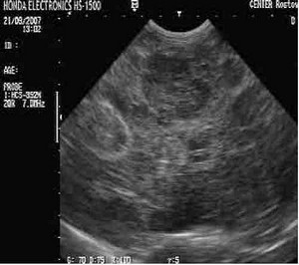

Slide 14
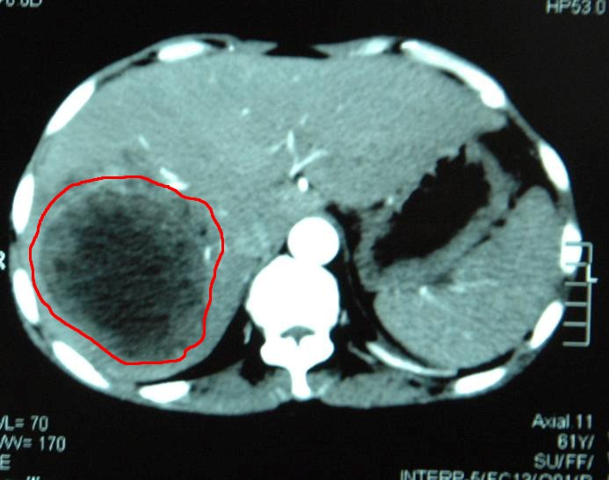

Slide 15
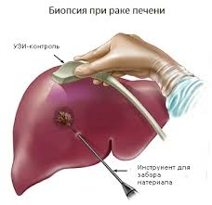

Slide 16
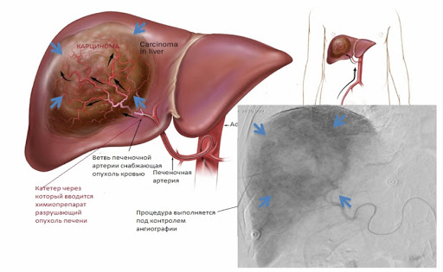
Ангиографию печени

Slide 17
Основными мерами профилактики рака печени являются
своевременная вакцинация от гепатита В;
своевременное и качественное лечение гепатита В и С; Если гепатит уже перешел в хроническую стадию, то пациент автоматически попадает в группу риска. Он должен тесно сотрудничать с гастроэнтерологом, гепатологом или инфекционистам в плане регулярных обследований, соблюдения специальной диеты и режима.
лечение алкоголизма и полный отказ от алкоголя;
регулярное наблюдение у гепатолога для больных циррозом и хроническими вирусными гепатитами (не реже 2-3 раз в год).
Особое значение имеет борьба с алкоголизмом, поскольку цирроз печени (особенно крупноузловая форма) обнаруживают примерно у 60-90% больных с гепатомой.

Slide 18
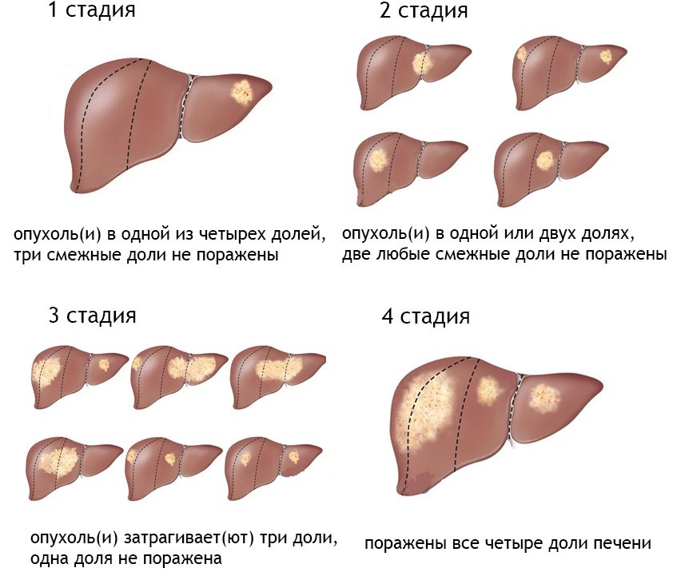

Slide 19
В профилактической онкологии различают:﻿
Первичную профилактику рака - предупреждение воздействия веществ и факторов, вызывающих рак, нормализацию питания и образа жизни, повышение устойчивости организма к вредным факторам.
умеренная физическая активность, рациональный режим труда и отдыха.
Одним из важнейших правил является рациональное сбалансированное питание - так называемая противораковая диета, которая включает шесть принципов:
-предупреждение ожирения - особенно актуально для предупреждения развития рака молочной железы, рака толстой кишки и рака предстательной железы;﻿
-обязательное присутствие в пище овощей и фруктов, которые обеспечивают организм растительной клетчаткой, витаминами и веществами, обладающие антиканцерогенным действием; овощи, содержащие каротин (желтые и красные овощи - морковь, помидоры, редька и др.) и большое количество витамина С (цитрусовые, киви, капуста, особенно брокколи, цветная и брюссельская).
-регулярное и достаточное употребление растительной клетчатки, которая содержится в цельных зернах злаковых, овощах, фруктах. Растительная клетчатка связывает ряд канцерогенов, уменьшает контакт канцерогенов с толстой кишкой за счет улучшения моторики.﻿
-ограничение потребления алкоголя. Алкоголь является одним из факторов риска развития рака полости рта, пищевода, печени и молочной железы.﻿
-ограничение потребления копченой и нитритсодержащей пищи

Slide 20
Вторичная профилактика рака - наблюдение за группами риска, выявление и лечение предраковых заболеваний, раннюю диагностику рака.
К одному из наиболее активных методов ранней диагностики и профилактики злокачественных опухолей относятся профилактические медицинские осмотры населения.
Пациенты с предраком подлежат ежегодному осмотру онколога с проведением специальных исследований!﻿﻿
Третичная профилактика рака – предупреждение рецидивов (возврата) болезни и метастазов и новых случаев опухолевых заболеваний у излеченных онкологических больных﻿.
Пациентом, перенесшим такое заболевание, как «рак», прошедшим все виды лечения, необходимо помнить о диспансерном учете у онколога. Надо соблюдать рекомендации врачей и посещать диспансер в первый год - 1 раз в 3 месяца, на второй год -1 раз в 6 месяцев и далее 1 раз в год.
Онкологическая настороженность – личная ответственность каждого человека!!!

Slide 21
Продолжительность жизни при раке печени
Одна из ключевых проблем в опасности онкологических заболеваний печени заключается в их поздней диагностики.
Во-первых, симптоматика чрезвычайно похожа на десятки других заболеваний, связанных с желудочно-кишечным трактом или другими внутренними органами. И первичное лечение назначается как раз в контексте этих заболеваний.
Во-вторых, до 95% опухолей данного органа являются вторичными. То есть болезнь возникла в другом органе, а с метастазами попала и в ткани печени, являющей кроветворящим органом.
Следовательно продолжительность жизни при такой онкологии измеряется несколькими годами, а чаще месяцами. Все зависит от формы рака печени, а также от стадии, на которой он был обнаружен.
Самый оптимистический прогноз редко превышает 5 лет.

